Slide 1

HeinOnline Training
Wells公司
张斌 2023

Slide 2
Content
HeinOnline数据库使用特点及收录内容介绍；
HeinOnline数据库检索方式详解及案例演示；
HeinOnline其它信息分享。

Slide 3
一、HeinOnline数据库使用特点及收录内容介绍
全球领先的专业的法学数据库
---法学研究者必备的研究工具

Slide 4
HeinOnline数据库使用特点
  一站式帮助学者找到法律法规、判例、学术期刊文章、学术专著，极大的节约了学者的时间；
  检索界面友好，非常符合学者的研究习惯和研究路径，检索方式简单、方便学者使用；
  对检索结果进行智能化分类和整理，帮助学者准确的找到需要的文献；
  检索的结果为PDF格式呈现，非常符合学者的阅读习惯；

Slide 5
HeinOnline数据库收录内容介绍
  全球最大、收录最全的基于PDF浏览格式的全文法学文献数据库
  收录的文献包括：法律法规、学术期刊、学术专著、政府文件、判例等
  收录的文献涵盖近100个国家和地区，主要包括：美国、英国、英联邦国家、欧洲、亚洲、北美洲、非洲等。
Notes:
全球有150多个国家、3200多个地方使用HeinOnline；
完整的国会记录（Congressional Record Bound）。

Slide 6
HeinOnline数据库收录内容特点
  尽管HeinOnline文库的总部位于美国，但它也一直不遗余力地为用户提供来自世界其他国家和地区的非英语文献。在HeinOnline的3000余种期刊中，有40％是在美国境外出版的，而且她们已经对非英语的期刊进行了编译。
  3000余种全球核心法学期刊，绝大部分可以回溯到创刊号
  全球排名前500的核心法学期刊，HeinOnline均收录，且都可以回溯到创刊号
  期刊最早可以回溯到1788年，大部分期刊收录到当前期
  法学各学科排名前20的核心期刊基本收录
  收录SSCI可检索的法学期刊100余种，同行评审的期刊500多种
  超过17000多部学术著作和书籍，最早收录到16世纪
  收录美国及英联邦国家的十几万判例
  以美国为主的多个国家的法律法规
Notes:
超过1.7亿页文献，完整收录2700多种法律和法律相关期刊，

Slide 7
HeinOnline不仅仅是一个法律数据库
我们通常都称HeinOnline为法律数据库，但它所了解的可不仅局限于法律。
之所以称它为法律文库，只是因为我们一开始发布的内容是法律期刊。但随着文库的发展，我们已经添加了数百万页涉及其他学科的内容。如今的“法律”期刊文库实际上已经包含了学术和商业等多学科的文献。这3000多种期刊涵盖各种主题或学科，包括：刑法司法体系、政治、科技、商科、公共卫生、移民政策、经济学、对外政策、宗教信仰、世界历史、心理学，以及医药学。
Notes:
波斯纳猛批学生编辑的法律期刊，有一篇回应波斯纳的文章可参见《研究生法学》2014年第3期（The Competence of Students as Editors of Law Reviews: A Response to Judge Posner, University of Pennsylvania Law Review, Vol. 154, No. 4 (Apr. 2006), pp. 951-982.）

Slide 8
HeinOnline还收录了大量高质量商业文献
我们的文库不仅包含学术期刊，还包含一些商业文献。以下是与我们合作的一些出版社：
o Brill Publishers
o Cambridge University Press
o Clarus Press
o De Gruyter
o Edward Elgar Publishing
o Hart Publishing
o Oxford University Press
o SAGE Publishing
o Taylor & Francis
o Vathek Publishing
o Wolters Kluwer
Notes:
波斯纳猛批学生编辑的法律期刊，有一篇回应波斯纳的文章可参见《研究生法学》2014年第3期（The Competence of Students as Editors of Law Reviews: A Response to Judge Posner, University of Pennsylvania Law Review, Vol. 154, No. 4 (Apr. 2006), pp. 951-982.）

Slide 9
二、HeinOnline数据库检索方式详解及案例演示

Slide 10
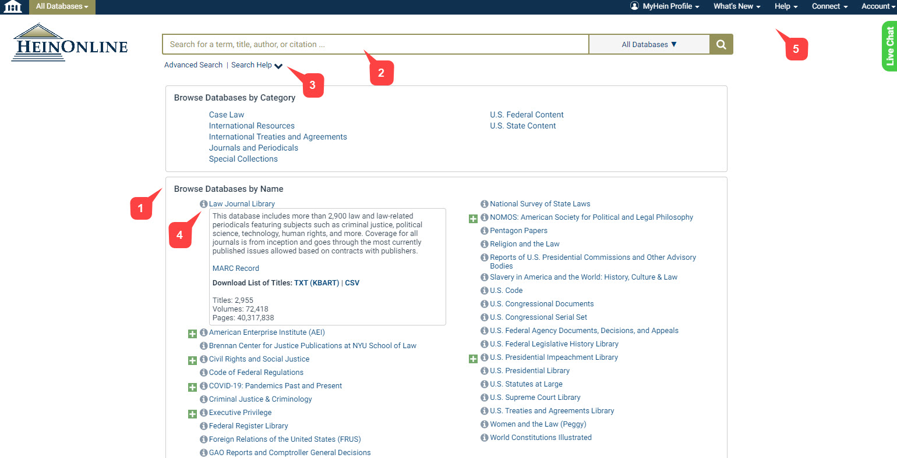
首先进入HeinOnline数据库登录后页面
（1）按类别或名称查看订阅的数据库
（2） 通过以下方式执行搜索：全文、著者、标题、目录、文件或案例引用
（3） 通过数据库搜索语法的说明获得搜索帮助
（4） 单击任意数据库名称旁边的“更多信息”图标，了解有关该订阅数据库的更多信息（或下载其标题列表）
（5） 访问：你的MyHein档案、数据库最近的博客文章、HeinOnline指南、
HeinOnline知识库、HeinOnline社交媒体、联系方式、您的帐户信息

Slide 11
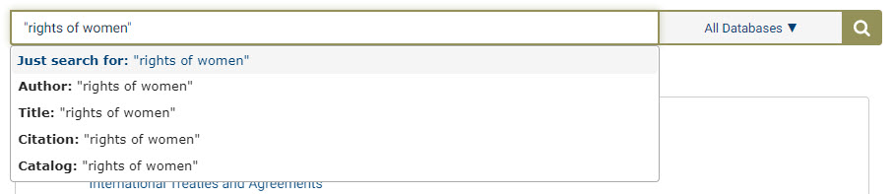
HeinOnline数据库检索方式介绍
直接搜索（Just search for）:搜索你的关键字文档的全文。
标题（Title）：在HeinOnline文档中搜索章节标题。
作者（Author）：搜索章节作者姓名。
引文（Citation）:搜索文档或案例引文。
目录（Catalog）:搜索整个HeinOnline目录记录。

Slide 12
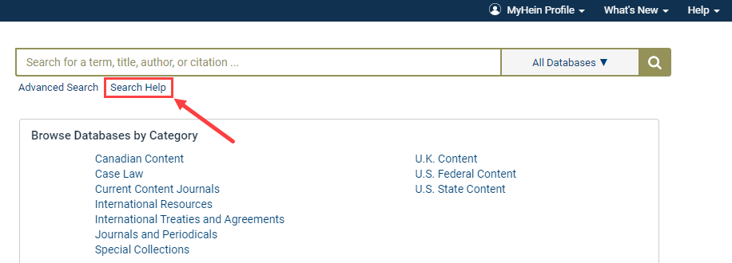
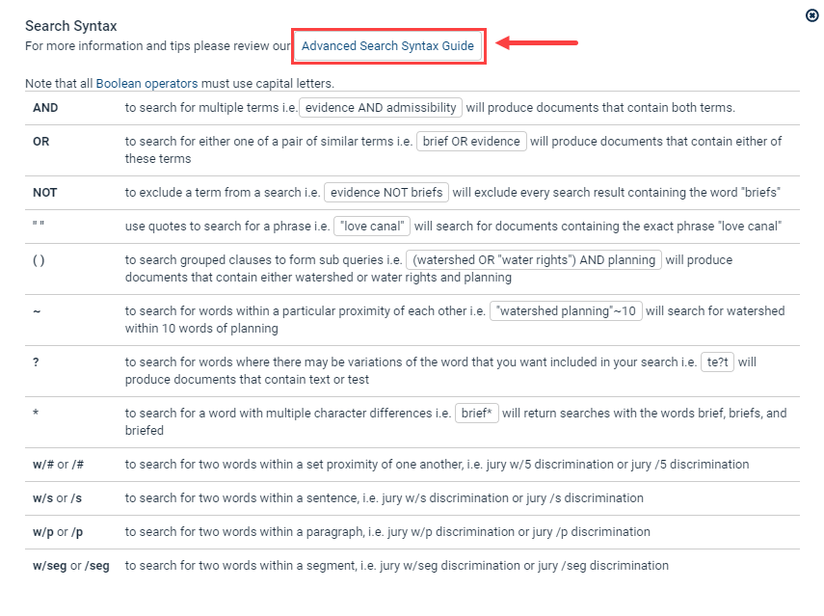
HeinOnline数据库检索方式介绍
单击搜索帮助链接查看常用搜索语法列表。

Slide 13
HeinOnline数据库检索方式介绍
使用高级搜索语法
布尔运算符
可以使用布尔运算符（AND、+、or、NOT、–）将多个单一的术语或短语组合到搜索栏中，以形成更复杂的查询。这些操作符必须大写，以确保搜索结果的数量和质量。
AND（或者&&）
当在两个术语之间使用AND运算符时，会在文本或元数据中生成两个术语都存在的文档。在下面的例子中，搜索结果中的每个文档都至少包含一次加拿大和“童工”这两个词。
Canada AND “child labor”
+
当在两个术语之间使用时，+（或required）运算符规定“+”符号后的术语必须存在于单个文档中的某个位置。在下面的示例中，搜索结果中的每个文档都必须包含“核能”一词，并且可能包含“能源”一词。
+nuclear energy
NOT（或者！）
当在两个术语之间使用时，NOT运算符将排除包含其后术语的结果。在下面的示例中，包含短语“总统弹劾”但不包含克林顿的文件将出现在结果中。
“presidential impeachment” NOT clinton

Slide 14
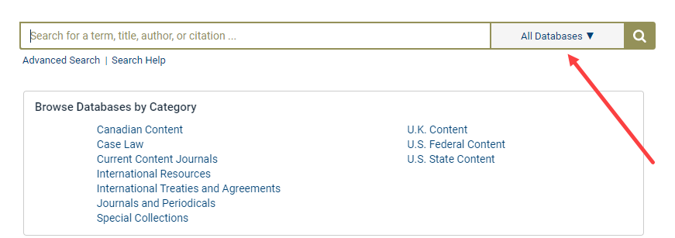
HeinOnline数据库检索方式介绍
数据库选择器工具
如果希望在一个或多个特定数据库中进行搜索，请使用位于HeinOnline主页上的数据库选择器工具。例如，让我们在法律期刊图书馆和妇女与法律数据库中搜索短语“就业平等”和单词“妇女”。从选择器工具中选择所需的数据库。

Slide 15
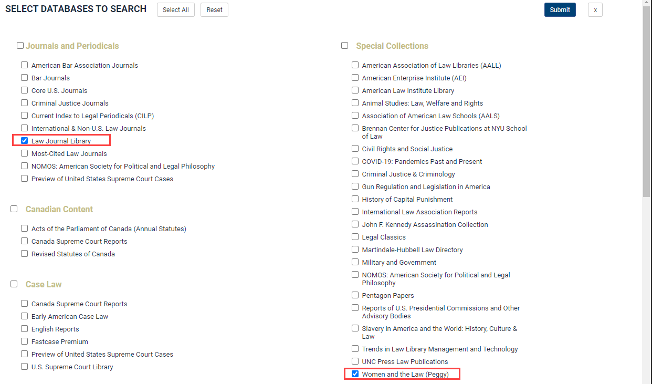
HeinOnline数据库检索方式介绍

Slide 16
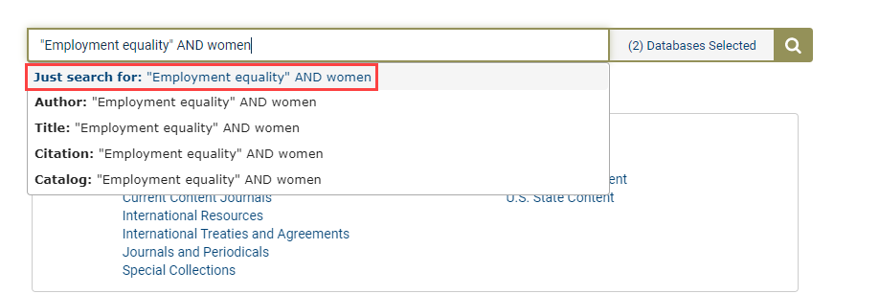
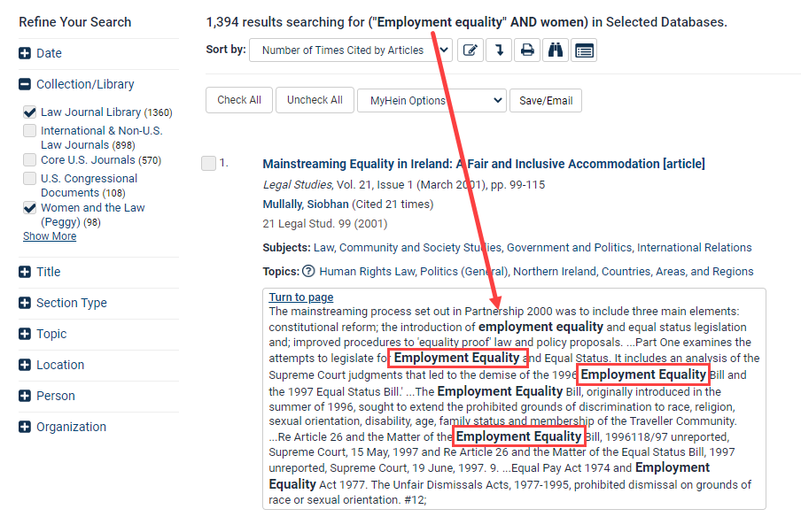
HeinOnline数据库检索方式介绍
接下来，将搜索查询添加到单框搜索中，并选择Just search for选项。请注意，短语应该在引号内，布尔操作符应该始终大写。
匹配的文本将在结果中以粗体显示

Slide 17
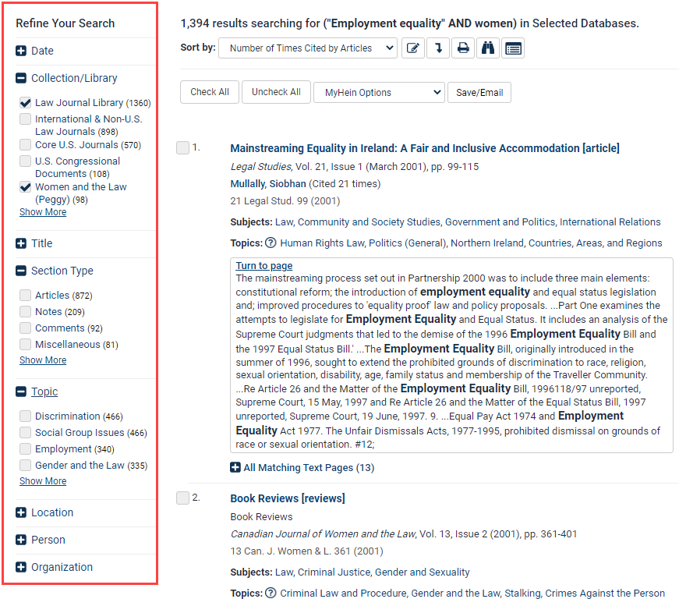
HeinOnline数据库检索方式介绍
利用左侧的“Refine Your Search”功能区域来优化搜索结果。

Slide 18
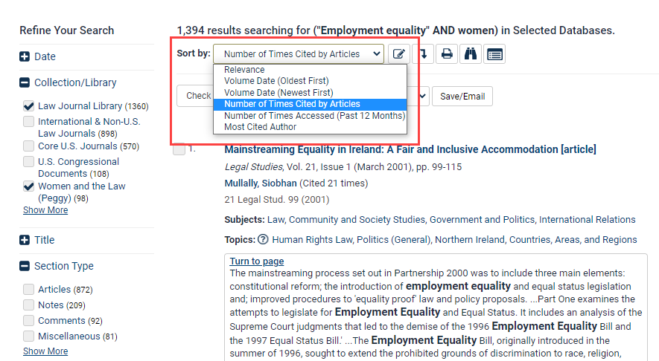
HeinOnline数据库检索方式介绍
根据相关性、日期、文章引用次数、其他HeinOnline用户在滚动12个月期间访问次数或被引用次数最多的作者对结果进行排序。

Slide 19
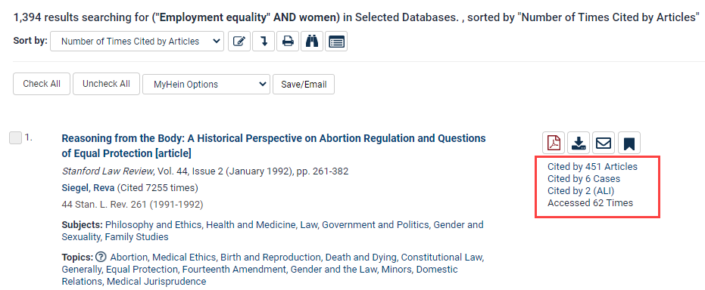
HeinOnline数据库检索方式介绍
每个搜索结果的右侧会出现引用信息和各种工具的ScholarCheck。

Slide 20
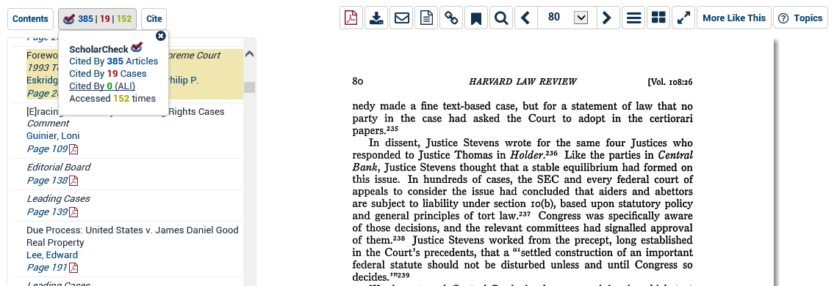
学术影响力指标
HeinOnline的学术影响力（ScholarCheck）指标是一系列工具，可以帮助研究人员快速找到相关材料：
分析最常被引用的期刊、文章和作者等。
允许用户查看和访问其他文章和判例中引用最多的文章，以及其他HeinOnline用户在12个月内访问最多的文章。
允许用户使用上面的量化分类（文章或判例引用的次数或者在12个月内其他HeinOnline用户访问的次数），对检索结果进行排序。
提供文中超链接跳转，以便用户通过HeinOnline和Fastcase快速访问相关材料。
学术影响力查询在大多数HeinOnline的子数据库中都已经启用，您可以通过在页面中查找学术影响力查询功能（ScholarCheck）图标以确定该功能是否可用。自2019年起，该指标被US News纳入法学院排名指标体系，作为评价法学院学术影响力和排名的重要依据。

Slide 21
通过关键词检索某一类文章
（1）模糊检索(just search for)
（2）高级检索（Advanced Search）
关键词举例：反倾销(antidumping)

Slide 22
检索结果分析
如何找到学科领域内最有学术价值的文章----- 按照文章被引用的次数来排序；
如何找到特定日期的文章 ---- 按照发表日期分类；
如何找到本学科领域的研究热点 ----按照最近12个月被浏览、下载的文章的数量来排序；
如何找到涉及本学科领域的文章 ---- 按照学科分类；
期刊编辑的要求：引用比较权威的文章和最新的研究成果

Slide 23
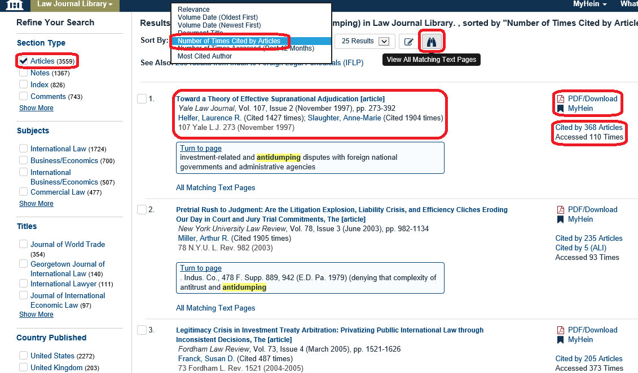
①找到本领域最牛的文章和学者

Slide 24
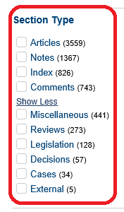
对检索结果进行分类
Article: 学术期刊文章，一般经过同行评审，学术价值最高；
Notes: 注解类文章，不经过同行评审；
Index: 索引
Comments：评注类文章，不经过同行评审
Miscellaneous: 难以归类的文章
Reviews: 主要是书评类文章
Legislation: 和立法相关的文章
Decisions: 和法庭判决相关的文章
Cases: 和判例相关的文章
External: 可以直接链接到外部资源的相关文章

Slide 25
①找到本领域最牛的文章和学者
步骤一: 选中左边检索结果分类栏中Article对应的小方框；
步骤二：在结果界面的中间上方中Sort By 下拉框中选择“Number of Times Cited by Articles”
意思是：将检索出来的结果中的学术期刊文章（Article）挑选出来并按照被其他文章所引用的次数多少按照从高到低来排序。

Slide 26
①找到本领域最牛的文章和学者

Slide 27

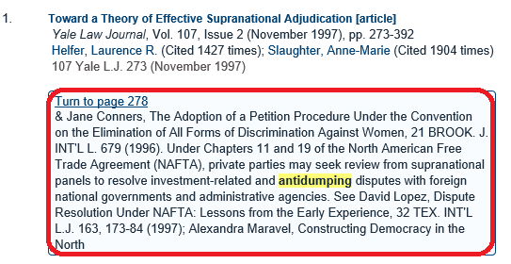
如何判断找到的文章是否为我所需
步骤一: 看文章的标题直接判断；
步骤二：点击Sort By栏右边的按钮
意思是：将文章中出现“关键词（Antidumping）”的段落显示出来，关键词周围的30个左右的单词会出现，读者可以判断这篇文章是否为我所需。

Slide 28
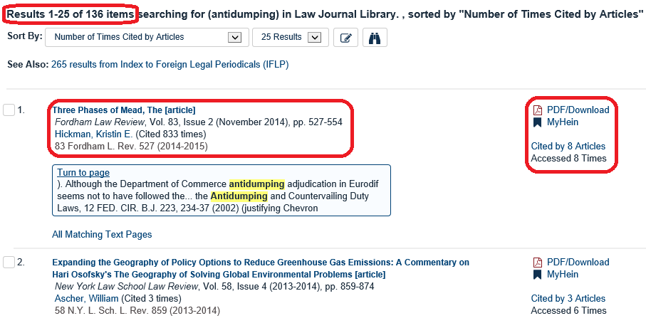
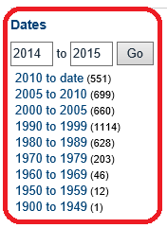
②按照日期查找文章

Slide 29
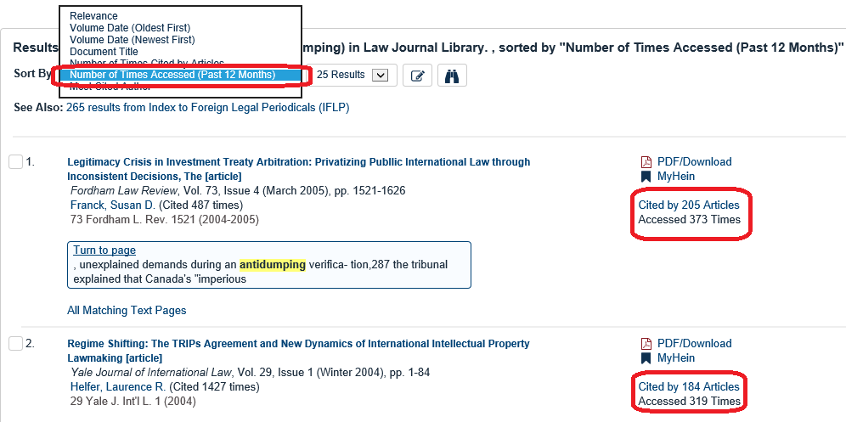
③找到近一年内最热门的文章
按照最近12个月被浏览、下载次数来排序
被浏览最多的文章

Slide 30
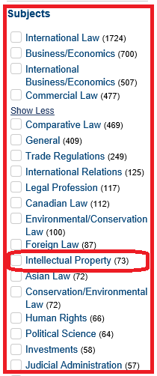
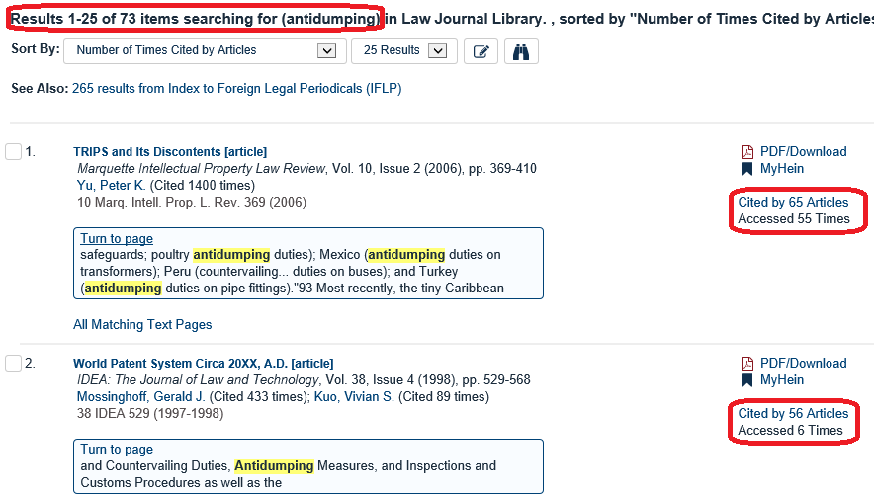
④找到涉及本学科的文章

Slide 31
精确检索(高级检索)
Advanced Search
关于中美之间的有关“TRIPS”协议中的“集成电路”的“知识产权”问题的研究
关键词：中国、美国、TRIPS、集成电路、知识产权

Slide 32
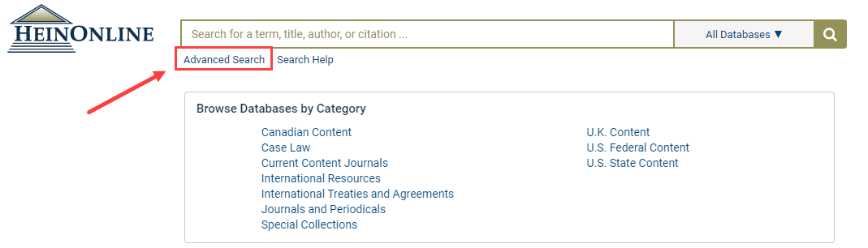
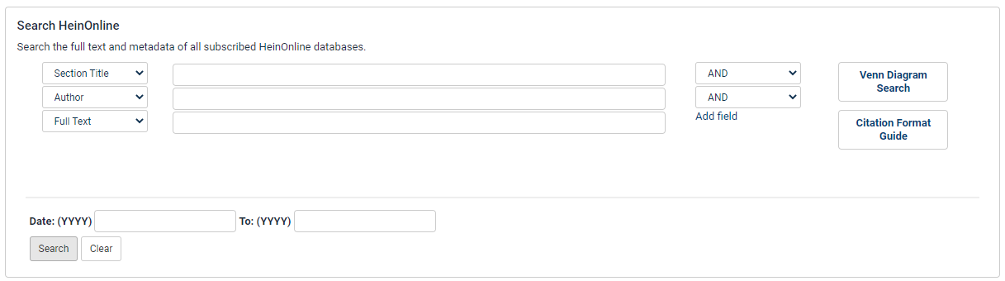
HeinOnline数据库检索方式介绍
高级搜索
选择Advanced Search链接打开三个高级搜索选项。
(1) Search HeinOnline：搜索所有订阅的HeinOnline数据库的全文和元数据。

Slide 33
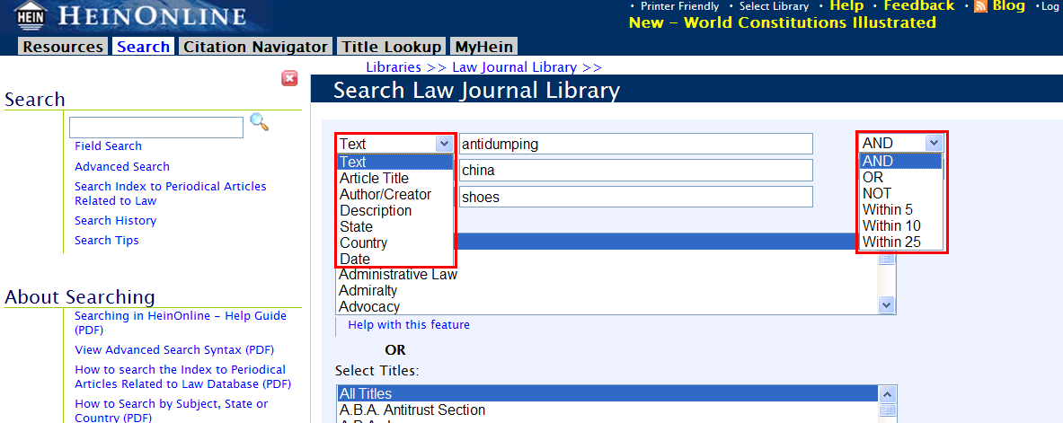
精确检索

Slide 34
关键词的连接关系
连接词 | 举例 | 说明
And | China and American | 表示检索结果同时包含China 和American
Or | China or American | 表示检索结果至少包含China 和American这两个单词中的一个
Not | China not American | 表示检索结果必须包含China但是必须不包含American
Within 5 | China within 5 American | 表示检索结果必须包含China、 American这两个关键词，且这两个关键词间隔最多不超过5个单词
Within 10 | China within 10 American | 表示检索结果必须包含China、American这两个关键词，且这两个关键词间隔最多不超过10个单词
Within 25 | China within 25 American | 表示检索结果必须包含China 、American这两个关键词，且这两个关键词间隔最多不超过25个单词

Slide 35
检索小技巧
1、如果只有一个特定的关键词，建议可以在文章的题名（Article Title）中间找；
2、如果有2~3个关键词，建议可以统一设定在全文(Text) 中间找 ；
3、如果知道作者的名字，建议可以用作者(Author /Creator)找；
4、熟能生巧；
5、做研究最重要的是思路，检索只是纯技术问题

Slide 36
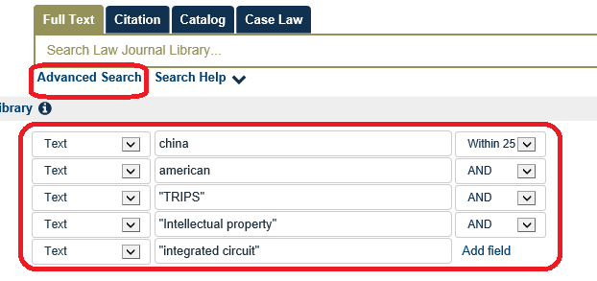
点击
精确检索第一步：输入检索词

Slide 37
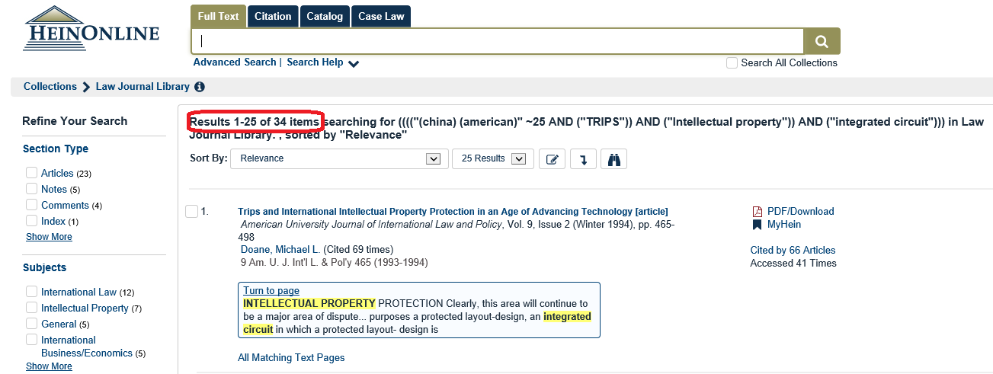
关键词的连接关系
连接词 | 举例 | 说明
And | China and American | 表示检索结果同时包含China 和American
Or | China or American | 表示检索结果至少包含China 和American这两个单词中的一个
Not | China not American | 表示检索结果必须包含China但是必须不包含American
Within 5 | China within 5 American | 表示检索结果必须包含China、 American这两个关键词，且这两个关键词间隔最多不超过5个单词
Within 10 | China within 10 American | 表示检索结果必须包含China、American这两个关键词，且这两个关键词间隔最多不超过10个单词
Within 25 | China within 25 American | 表示检索结果必须包含China 、American这两个关键词，且这两个关键词间隔最多不超过25个单词

Slide 38
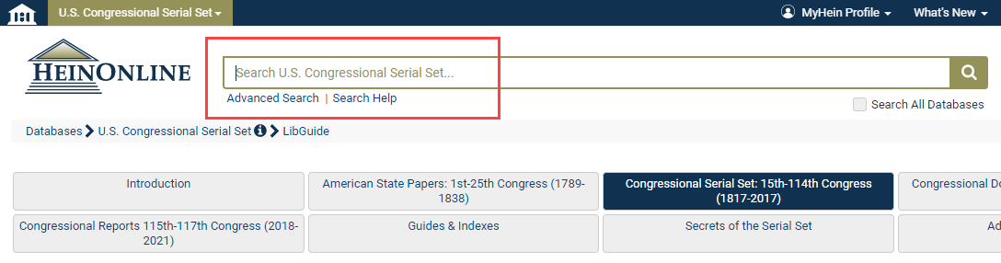
HeinOnline数据库检索方式介绍
在单个子库中进行检索
进入单个数据库后，单框搜索中的just search for选项只在该数据库中搜索。例如在HeinOnline主页面上选择进入美国国会文献集数据库后将只在该子数据库中进行检索查询。

Slide 39
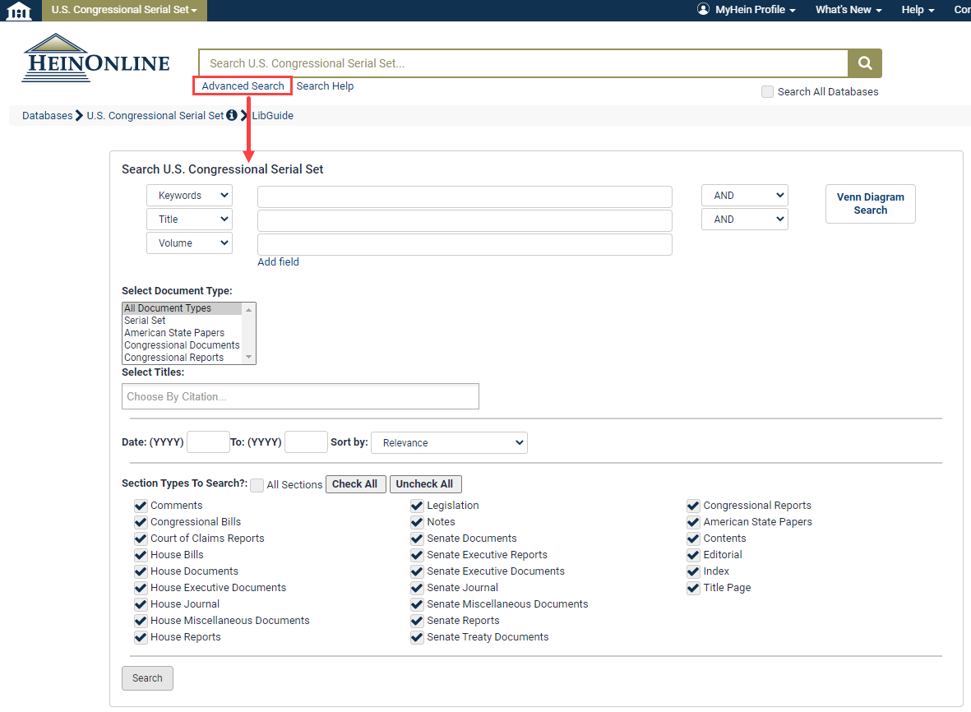
HeinOnline数据库检索方式介绍
高级搜索链接将更改为与该数据库相关的选项。用户现在可以在这个数据库中进行搜索，而不是搜索整个HeinOnline。

Slide 40
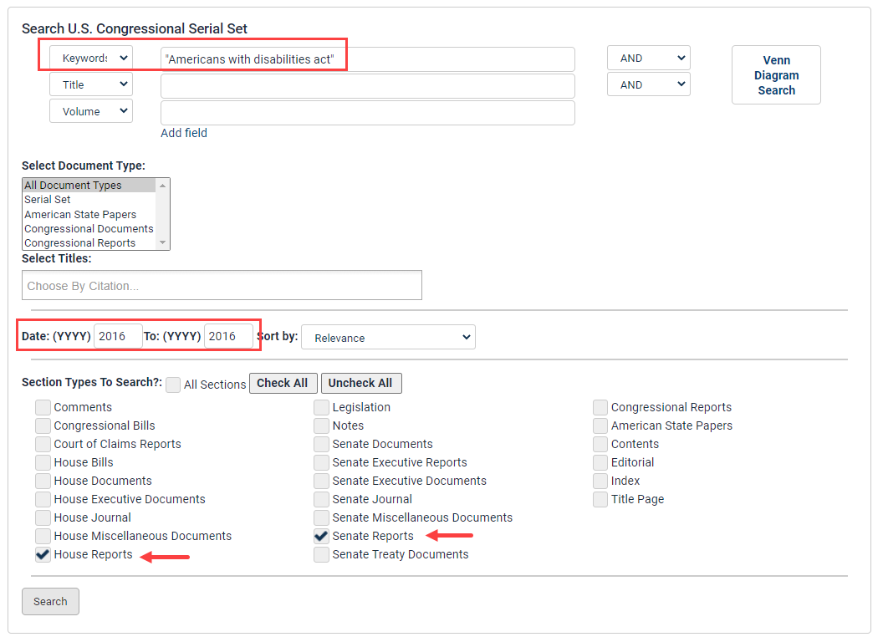
HeinOnline数据库检索方式介绍
让我们搜索2016年以来所有与《美国残疾人法案》有关的众议院和参议院报告。从下拉菜单中将这个短语添加到关键字选项中。从部分类型中选择取消所有，然后选择众议院和参议院报告。最后输入2016为日期范围。

Slide 41
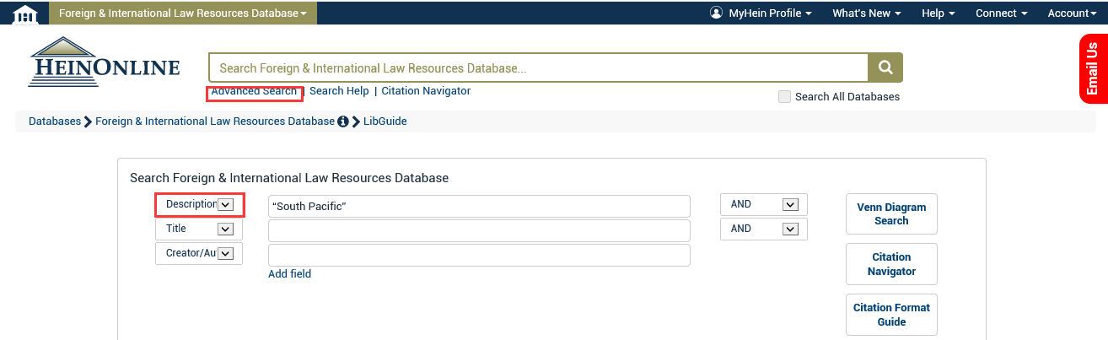
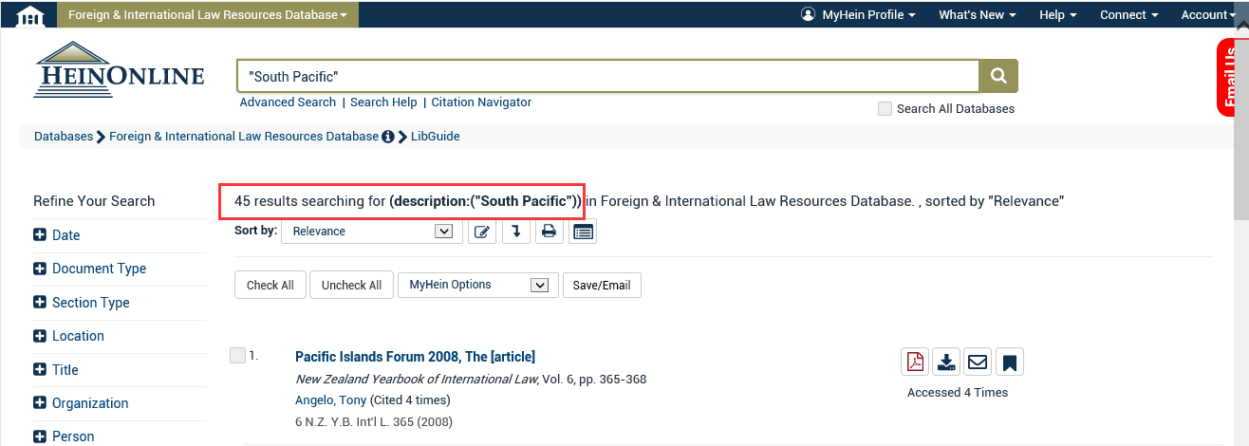
HeinOnline数据库检索方式介绍
在FILRD（国际法数据库）中按文档”描述”搜索，请使用主页顶部的高级搜索选项。从这里，使用下拉框菜单中的”描述”选项。
示例：搜索特定于南太平洋的文档

Slide 42
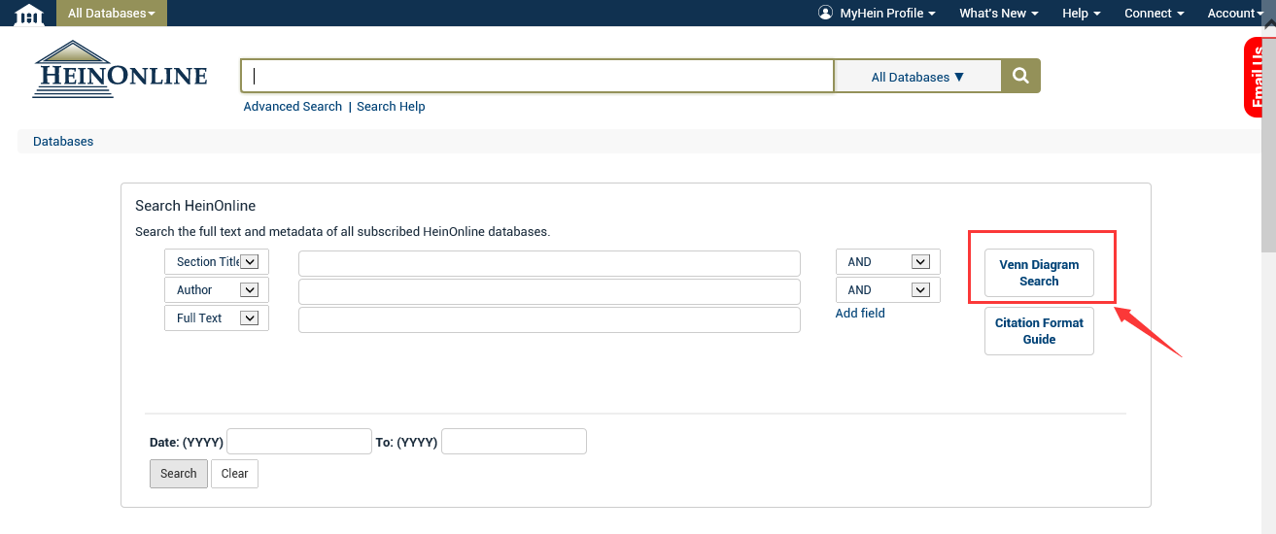
HeinOnline数据库检索方式介绍
使用维恩图工具将各种关键字的结果可视化，从而更好地优化搜索。

Slide 43
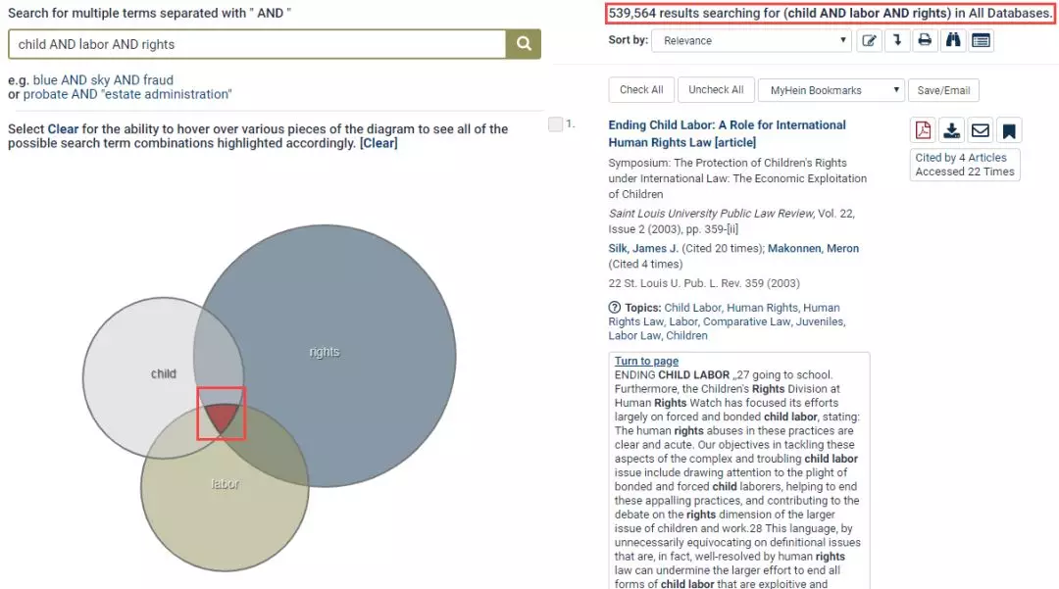
维恩图检索
通过HeinOnline中的维恩图检索（Venn Diagram Search）这一新功能，研究人员能够可视化查看各种关键字的检索结果，以便更好地提炼检索结果。
这个工具可以在一个数据库内或在所有订阅的数据库中进行跨库检索。
此外，还有个额外的好处，把关键字组合这一强大功能可视化，可以帮助学生学习如何更好地构建检索。

Slide 44
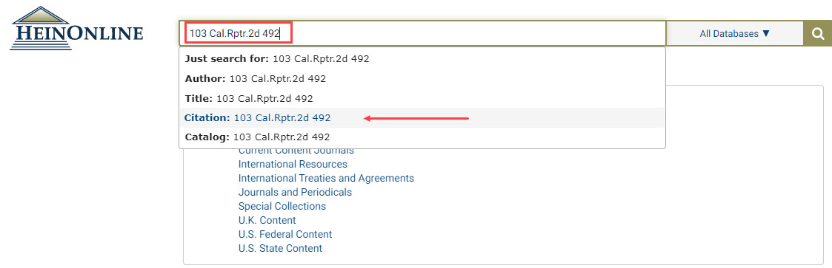
HeinOnline数据库检索方式介绍
如何在HeinOnline中使用引文（Citation）
HeinOnline界面提供了几个与引文相关的工具。使用它们，只需一个引文就可以定位文档和案例，在文档中查找引用材料，以多种格式引用特定文档，并将这些引文导出到各种平台。
查找文件和案件
引文搜索选项
如果您正在查找特定的文档或案例，并且只有它的引文可供使用，则可以通过执行引文搜索轻松地检索这些材料。在HeinOnline页面顶部的主搜索栏中输入引文。选择出现的引用选项，然后单击搜索按钮。

Slide 45
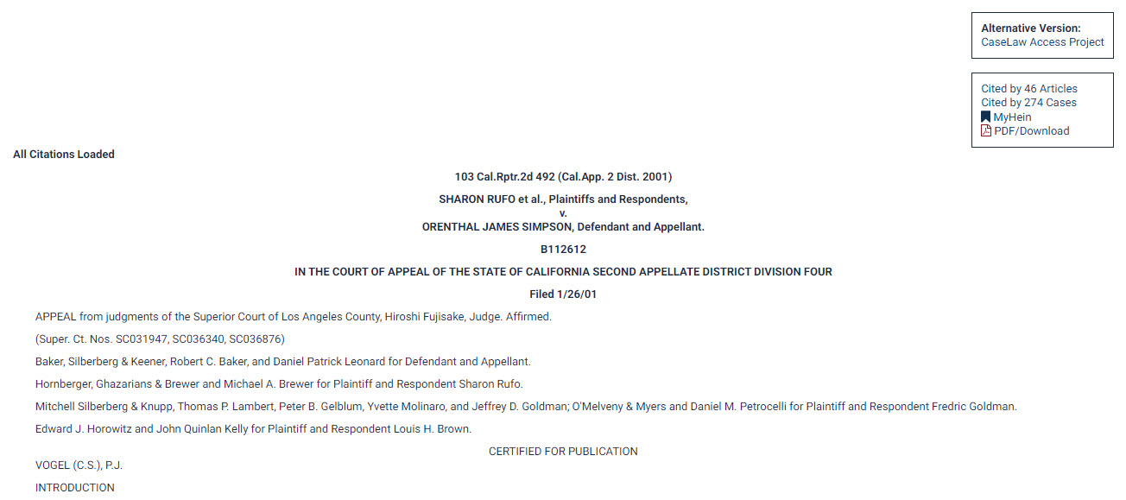
HeinOnline数据库检索方式介绍
你会被直接带到相关文件或案例的界面中。

Slide 46
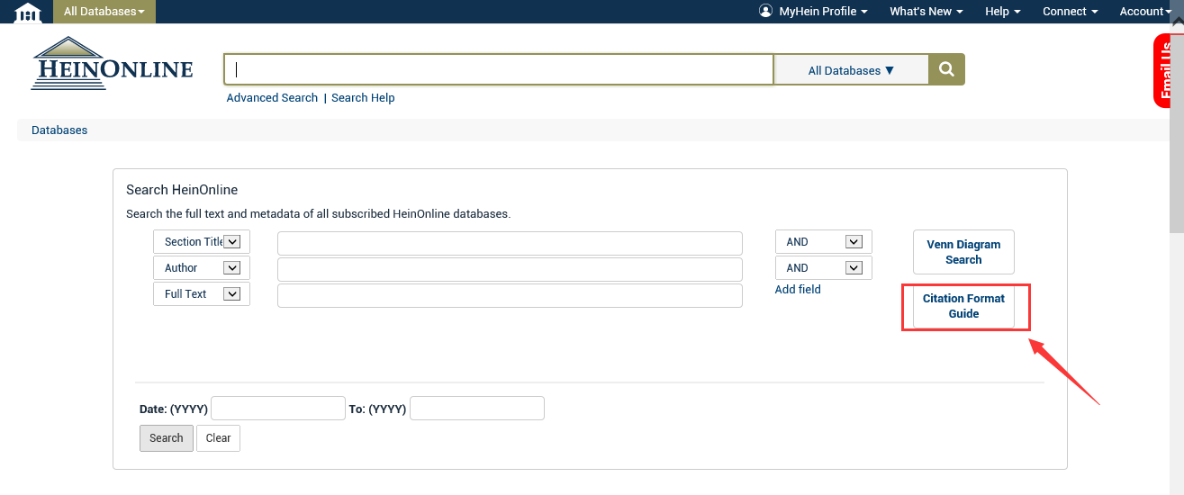
HeinOnline数据库检索方式介绍
引文格式指南工具列出了HeinOnline中可用的标题，以及与该标题相关的引文。

Slide 47
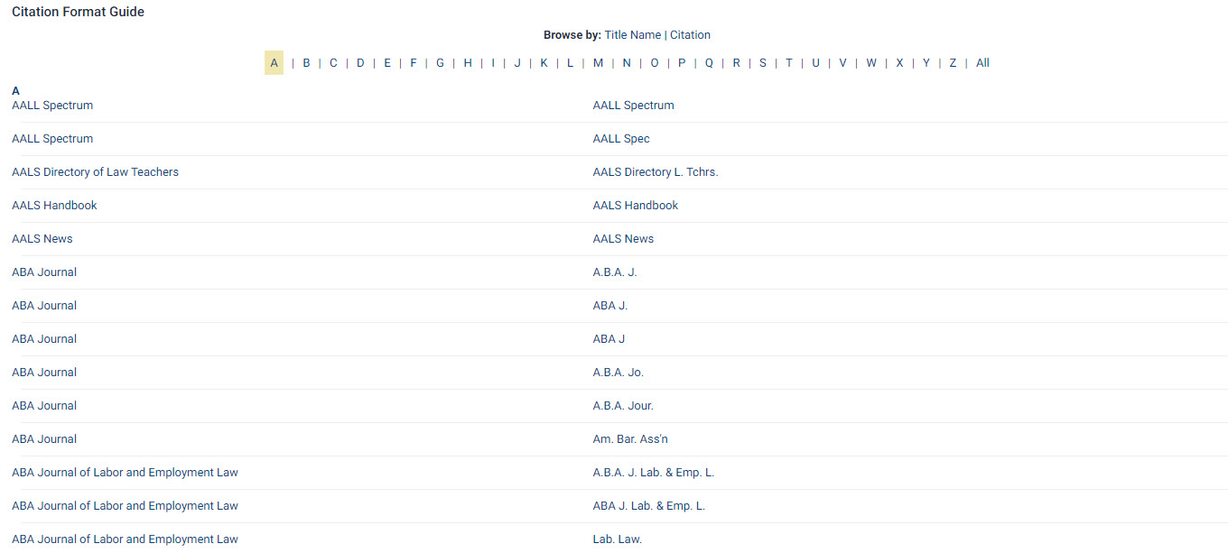
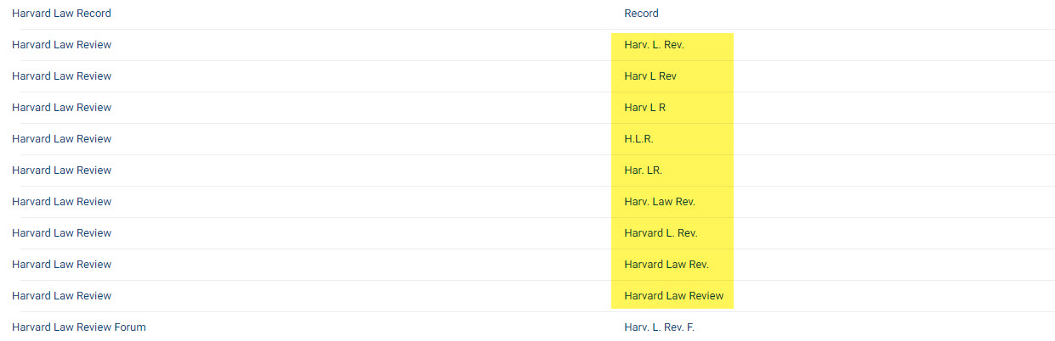
HeinOnline数据库检索方式介绍
对于标题有多种引用格式的情况，您将在指南中看到列出的每种格式。

Slide 48
知道文章的引证号，找一篇特定的文章，请使用“Citation ”
为了方便使用者准确地引用或找到某一篇国际期刊发表的文章，国际期刊的每一篇文章都有一个对应的引证号。国际期刊的引证号一般由三部分组成，例如某篇文章的引证号为108 H. L. R. 80，其代表的意思为：哈佛法学评论（Harvard Law Review）第108卷第80页的那篇文章。(获取引证号信息可通过“citation format guide tool”，它位于高级检索工具栏右侧 )

Slide 49
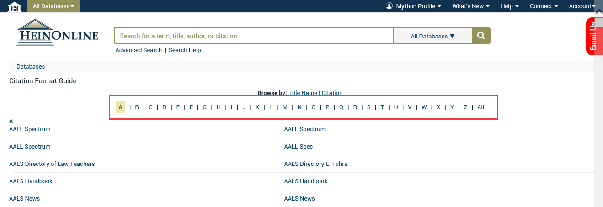
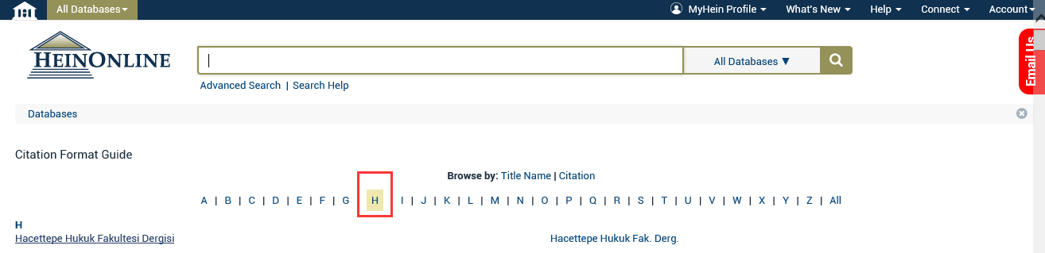
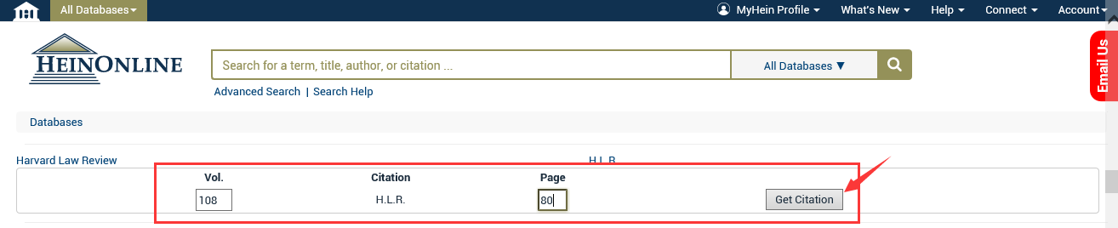
HeinOnline数据库检索方式介绍
使用a - z索引可以快速跳转到特定的标题
您可以在标题中输入引文信息并直接跳转到文档。

Slide 50
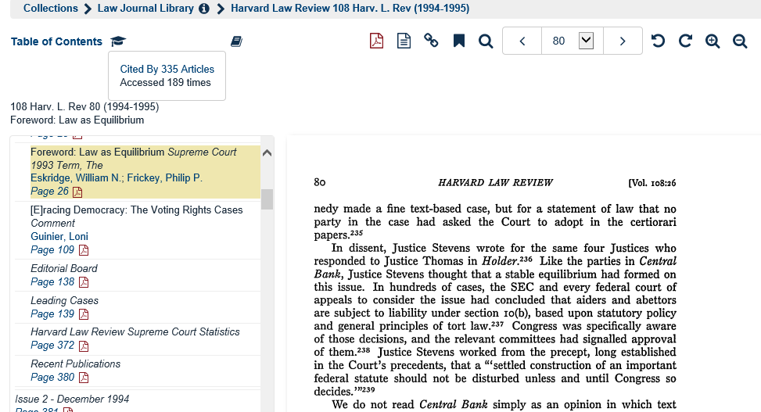
检索结果

Slide 51
文章的处理
文章的浏览和阅读
文章的学术影响力
文章引用前人的成果
文章被后人引用的信息
作者的学术影响力及其发表的相关文章

Slide 52
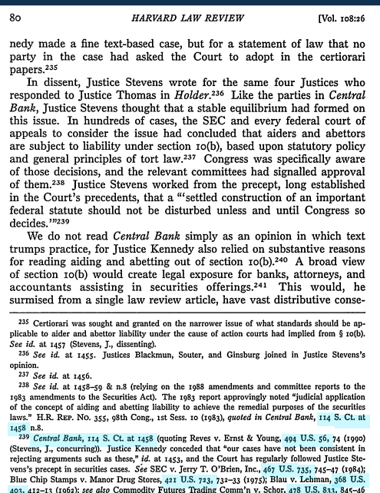
文章的浏览和阅读

Slide 53
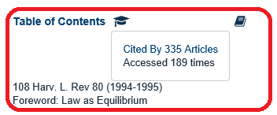
文章的学术影响力
  335篇文章曾经引用过这篇文章
  最近12个月全球有多少学者曾经关注过这篇文章
1、有335篇文章曾经引用过这篇文章，点击以后进入到这些文章；
2、最近12个月全球共有189人次的学者曾经关注过这篇文章

Slide 54
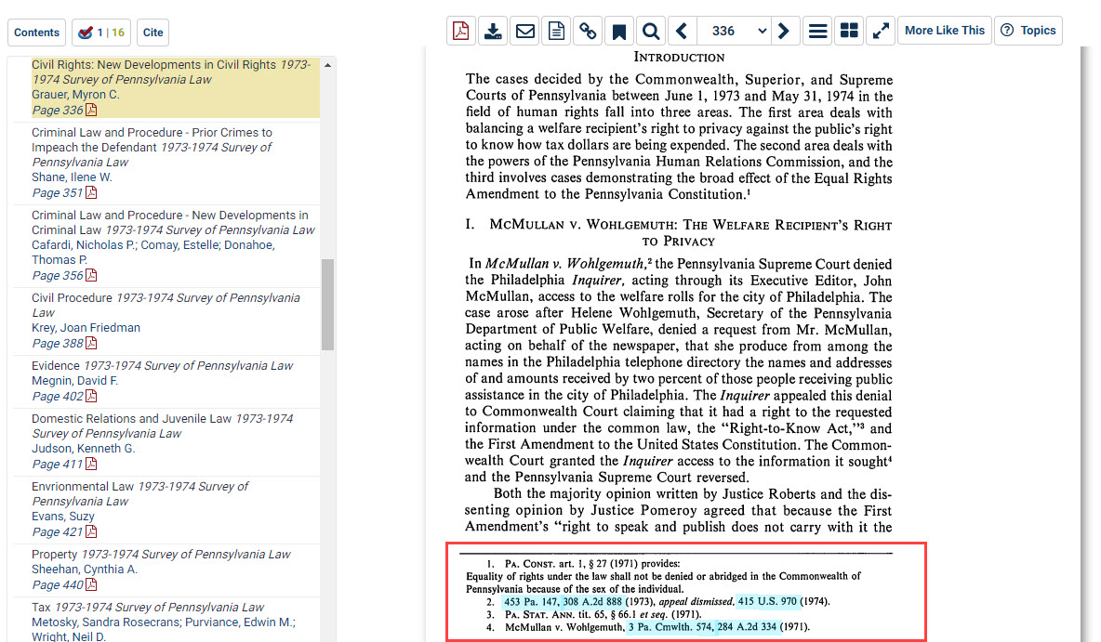
HeinOnline数据库检索方式介绍
查找引用文献
文件中的引用
当浏览HeinOnline文档材料时，用户会发现文档中引用的引文已自动链接，以便于导航。如果引用文件的引文存在于HeinOnline中，则该引文将在文件中以蓝色突出显示。
单击蓝色突出显示的文本可以调出引用的材料，无论是文章、案例还是政府文件。

Slide 55
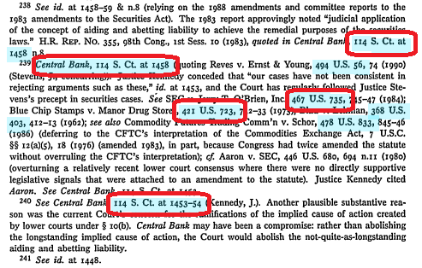
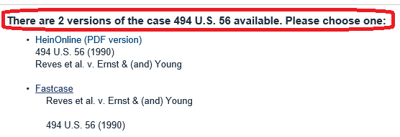
文章所引用的其他的文章的信息---参考文献
点击高亮显示的文章或判例的引证号，进入到所引用的文章或判例的全文

Slide 56
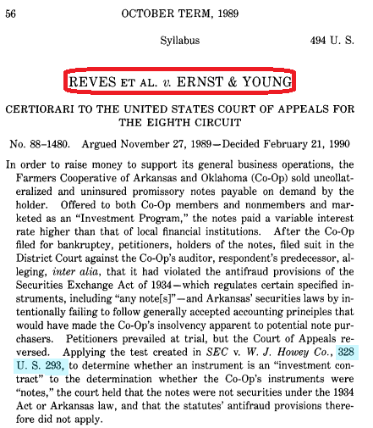
文章所引用的判例的全文（494 U. S. 56）

Slide 57
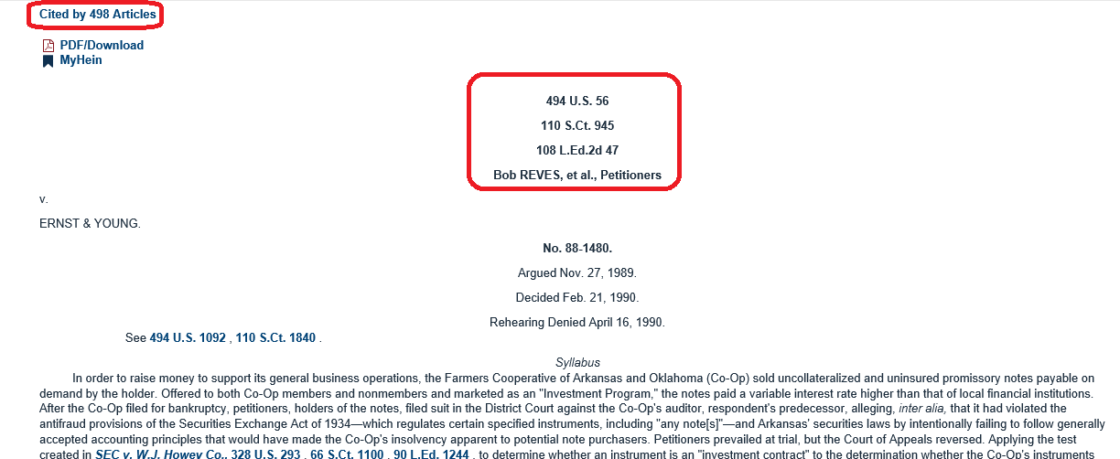
文章所引用的判例的全文（494 U. S. 56）
点击进入引用这个判例的498篇文章

Slide 58
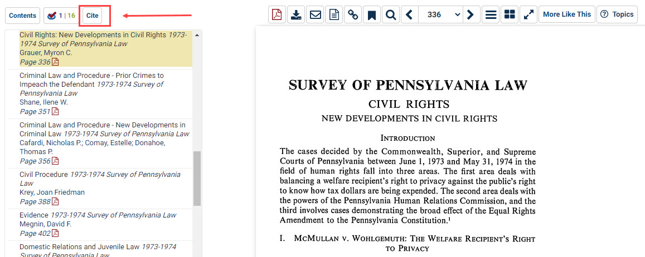
HeinOnline数据库检索方式介绍
生成和导出引文
引用按钮
一旦您在HeinOnline中找到了一个来源（文档），您当然会想要引用它作为将来的参考。为一个来源生成引用是很容易的，因为HeinOnline为界面中找到的每个文档提供了多种格式的预生成引文。要查看它们，只需单击任何文档目录上方的“引用”按钮。

Slide 59
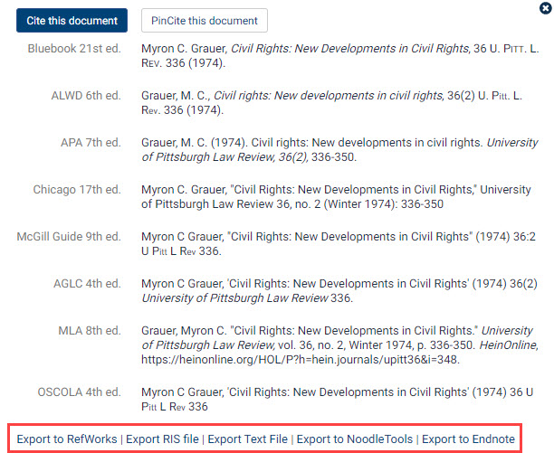
HeinOnline数据库检索方式介绍
该工具以各种格式提供文件引用，包括美国心理协会（APA）、芝加哥、蓝皮书和牛津大学法律权威引用标准（OSCOLA）等。
当使用该工具定位期刊引文时，用户将看到他们能够将引文导出到多个平台，包括Refworks、Endnote和NoodleTools。

Slide 60

作者的学术影响力及发表的所有文章
点击作者的名字进入的页面显示 作者的学术影响力和发表的所有文章

Slide 61

作者的学术影响力及发表的所有文章

Slide 62
利用数据库了解国内外法学研究前沿动态
举例：
通过检索“Law与economic”关键词，查看HeinOnline全球法学学者学术能力分析功能----得知相关领域法学研究前沿动态

Slide 63

法与经济（Law and Economic）
通过题名“Article Title”来检索

Slide 64

检索结果

Slide 65


Richard A. Posner(波斯纳教授)
Richard Allen Posner
1、被判例引用438次，全球总排名第14位
2、被其他文章引用21503次，全球总排名第2位
3、最近12个月被其他学者关注7572次，全球总排名第2位；
4、在HeinOnline收录的期刊中的所有学者的学术影响力中排名第2位

Slide 66

Richard A. Posner(波斯纳教授)

Slide 67

Richard A. Posner(波斯纳教授)—维基百科

Slide 68

Richard A. Posner(波斯纳教授)发表的文章

Slide 69

Richard A. Posner(波斯纳教授)
链接到芝加哥大学Posner教授介绍页面
链接到维基百科Posner教授的介绍页面
1、通过邮箱来分享Posner教授的文章索引页面
2、设置邮箱，以后作者有文章发表以后会有邮件提醒

Slide 70

HeinOnline数据库检索方式介绍
(3)通用引文导航器（Citation Navigator）
除了主搜索栏提供的自由字段引文查找外，用户还可以在HeinOnline欢迎页面的高级搜索选项的底部找到引文导航器和案例引文导航器。
在搜索框中，只需输入您的文档或案例引用。一个方便的自动填写功能将出现，以指导和完成您输入的引文。

Slide 71

HeinOnline数据库检索方式介绍
特定于数据库的引文导航器（Citation Navigator ）
在HeinOnline各子库中，您还将看到特定于数据库的引文导航器，以帮助您搜索该数据库的特定内容类型。如果一个数据库有引文导航器，你可以在主搜索栏下或该数据库的高级搜索选项中找到它的超链接。上面的例子来自《联邦公报》图书馆

Slide 72

HeinOnline数据库检索方式介绍
使用位于下方的Fastcase案例查找工具，您还可以输入特定案例的卷号、缩写和页码，以便在几秒钟内检索该案例。

Slide 73

HeinOnline数据库检索方式介绍
如何使用Catalog（查找目录）
要知道一个标题是否存在于HeinOnline中，最简单的方法是运行Catalog搜索。Catalog搜索将搜索整个HeinOnline目录，包括MARC21记录（ MARC21 书目格式是对各种文献类型进行著录、检索的详细说明,是对书目控制所需要 的各种编码数据元素的详细说明;是综合各种文献类型的一体化格式。）。
One-Box Catalog Searching
使用直观的单框搜索，用户可以轻松地搜索出版物标题内的术语或标题级出版物的作者。例如，让我们对FCC Record(也称为Federal Communications Commission Record-联邦通信委员会记录)执行一个快速搜索。
注意:要运行Catalog（目录搜索），用户必须只使用下拉选项，因为该功能搜索的索引与其他菜单选项不同。

Slide 74

HeinOnline数据库检索方式介绍
从结果页面可以看到，HeinOnline不仅包含了FCC Record，还包含了FCC的决定（Decisions） and 报告（Reports），包括第二系列内容。结果右侧列出的是标题所在的集合。
请记住，结果可能包含您没有订阅的集合。

Slide 75

HeinOnline数据库检索方式介绍
用户还可以使用Catalog搜索查找包含关键字或短语的出版物标题。例如，搜索COVID-19目录，可以看到HeinOnline包含1000多个带有该术语的标题。
结果页面左侧的facet允许用户根据集合/库、主题、出版类型/或日期来优化搜索。

Slide 76
找到某种法学期刊并通览
比如国际贸易法知名期刊（ North Carolina Journal of International Law and Commercial Regulation ）

Slide 77


检索结果
点击
点击浏览每一卷

Slide 78

浏览整本期刊或某篇文章
中国学者发表的文章

Slide 79


HeinOnline数据库检索方式介绍
(2)高级目录搜索（Search the Catalog）
现在让我们介绍高级目录搜索的使用。从HeinOnline欢迎页面或任何数据库，用户都可以在主搜索栏下找到高级搜索选项。
高级目录搜索（Advanced Search）提供了其他搜索字段，如出版物标题、作者、ISSN/ISBN、系列、主题或出版商。

Slide 80

HeinOnline数据库检索方式介绍
例如，假设你记得在学校读过一本关于威廉·l·普罗塞(William L. Prosser)的侵权法的书，你需要找到它。使用Author选项搜索Prosser，使用Publication Title选项搜索侵权法。
用户会注意到Publication Title选项包含自动填充功能。

Slide 81


HeinOnline数据库检索方式介绍
第一个结果显示了我们要找的书。单击书名打开书。
高级目录搜索（Search the Catalog）功能里还提供Catalog Subjects（目录主题）工具的链接。

Slide 82

HeinOnline数据库检索方式介绍
Catalog Subjects工具包括数千个目录主题，由HeinOnline的官方编目员在标题级别进行编码。按Count或Name浏览A-Z索引列表。该计数表示HeinOnline中与一个主题相关的标题数量。

Slide 83

HeinOnline数据库检索方式介绍
使用搜索栏快速定位主题。例如，寻求公民权利。如果搜索的单词有多个列表，则会出现自动填充。

Slide 84

HeinOnline数据库检索方式介绍
结果将包括HeinOnline中已编码到指定主题的所有标题。

Slide 85

HeinOnline数据库检索方式介绍
如何下载、打印和共享文档
在HeinOnline工作时，有多种打印和下载章节或页面的选项。想与朋友或同事共享文档吗？HeinOnline也有这样的选择。
下载文件
要从HeinOnline下载文档，您需要找到红色的PDF图标。在任何结果页面中，PDF图标将位于每个结果的右侧。只需选择图标即可自动下载文档。

Slide 86

HeinOnline数据库检索方式介绍
或者打开一个文档，查看在图像工具栏中列出的PDF图标。

Slide 87

HeinOnline数据库检索方式介绍
打印一份文件
也许您只对从文档中下载或打印几页感兴趣。在这种情况下选择向下的箭头图标。

Slide 88

HeinOnline数据库检索方式介绍
选择“打印自定义页面范围”选项，以PDF或文本格式打印或下载选定的页面。

Slide 89

HeinOnline数据库检索方式介绍
注意：下载和打印有200页的限制。打印超过200页的文档需要以200页的间隔多次下载。
通过选择“添加其他页面范围”，一次打印多个PDF。请记住，必须关闭弹出窗口阻止程序，此选项才能正常工作。

Slide 90

HeinOnline数据库检索方式介绍
还提供二维码选项。二维码是移动设备可读的条形码，用户可以将设备上的摄像头直接对准该码，在智能手机或平板电脑上立即读取。

Slide 91

HeinOnline数据库检索方式介绍
共享文档
查看文档时，可以使用搜索结果或图像工具栏中的电子邮件图标轻松与朋友或同事共享文档。

Slide 92

HeinOnline数据库检索方式介绍
通过此功能，发件人可以在电子邮件中选择包含8种可用引用格式中的一种，以及个性化消息。这可以发送到多达10个不同的电子邮件地址。用分号分隔每个电子邮件地址。

Slide 93
三、HeinOnline其他信息分享

Slide 94


HeinOnline Knowledge Base
http://help.heinonline.org

Slide 95

谢谢！
Wells 公司
010-88578296
张斌
zhangbin@wells.org.cn

